Slide 1


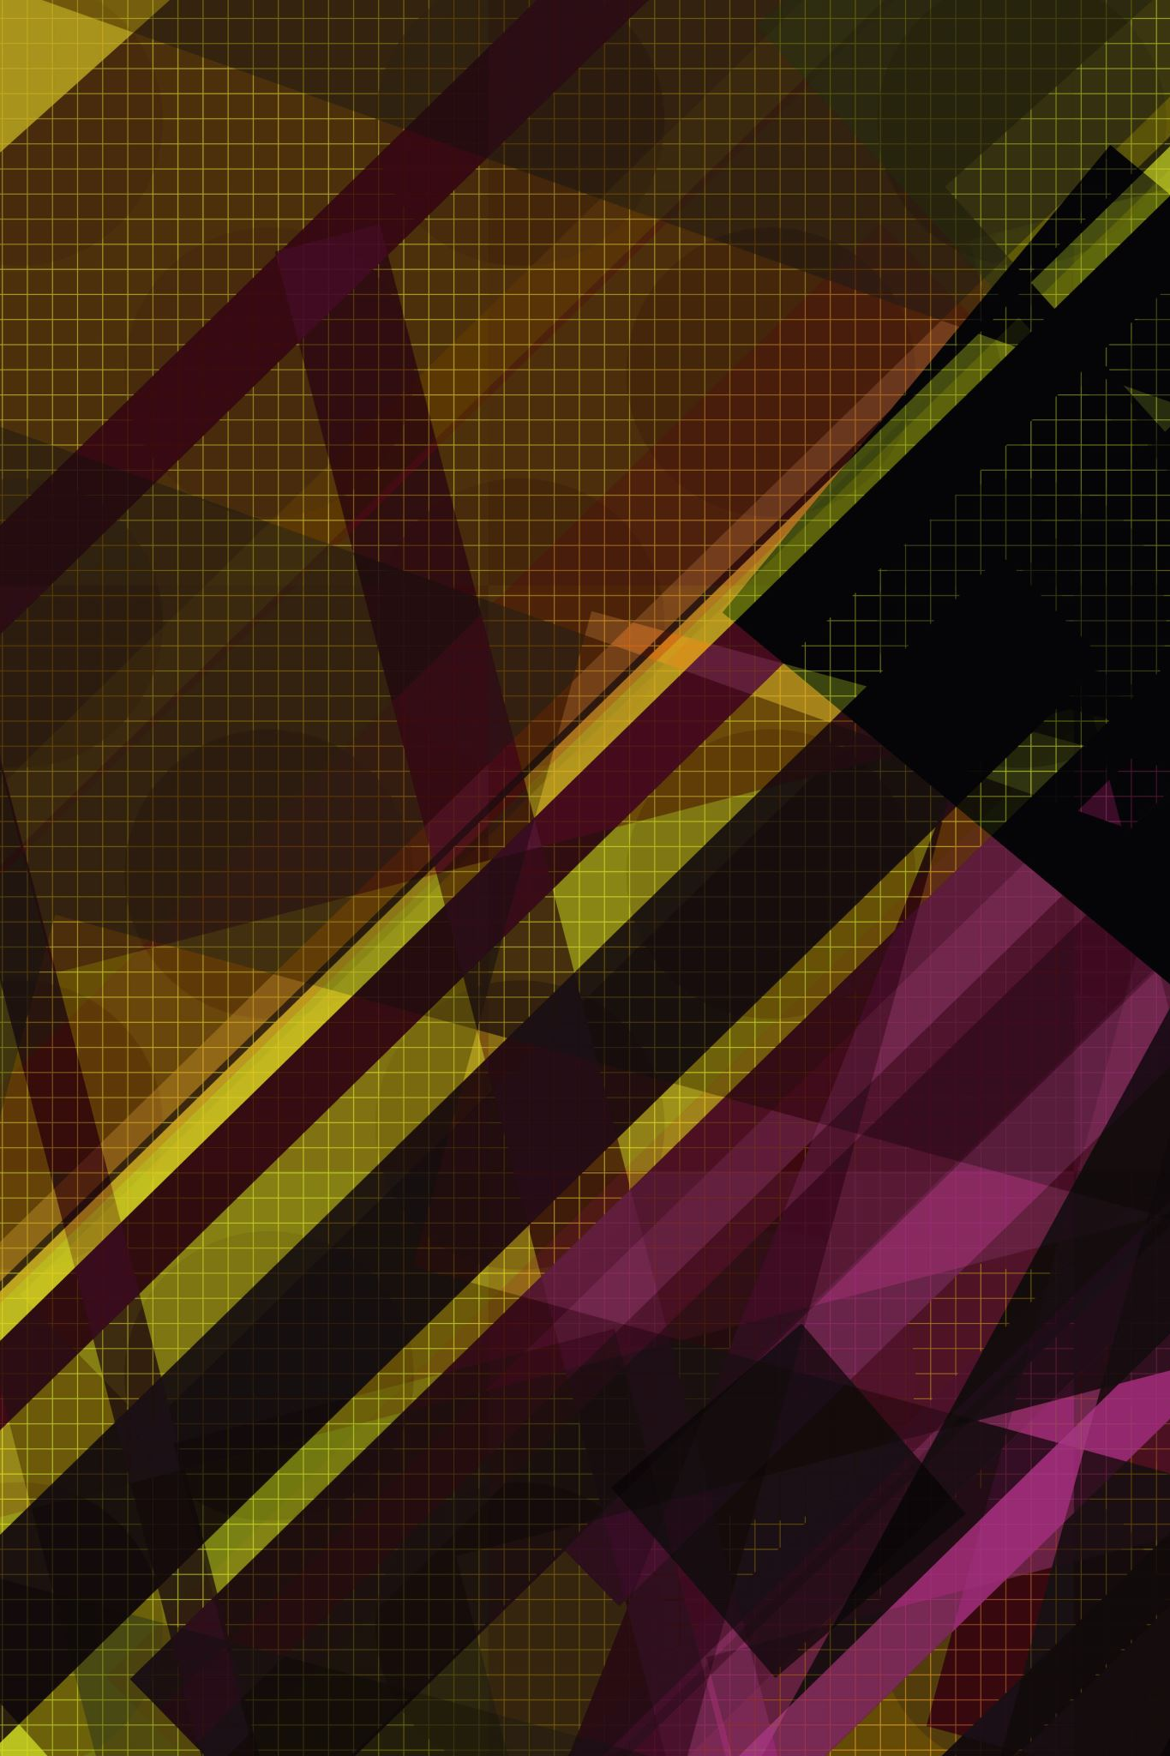
MOODBOARD
MAGES VS ALIENS
POR Rafa ; Guto ; Sil

Slide 2
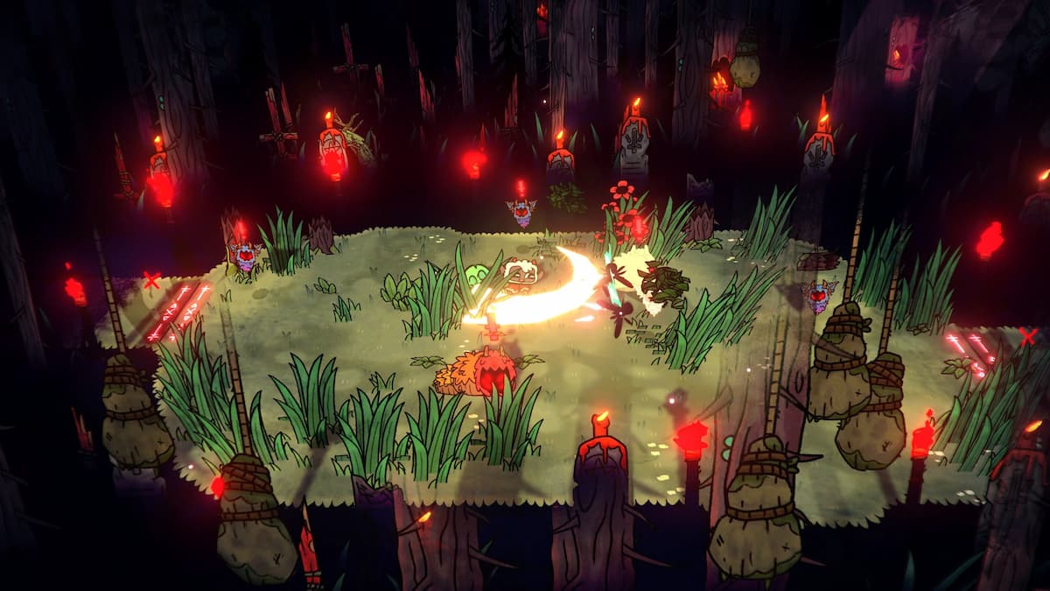
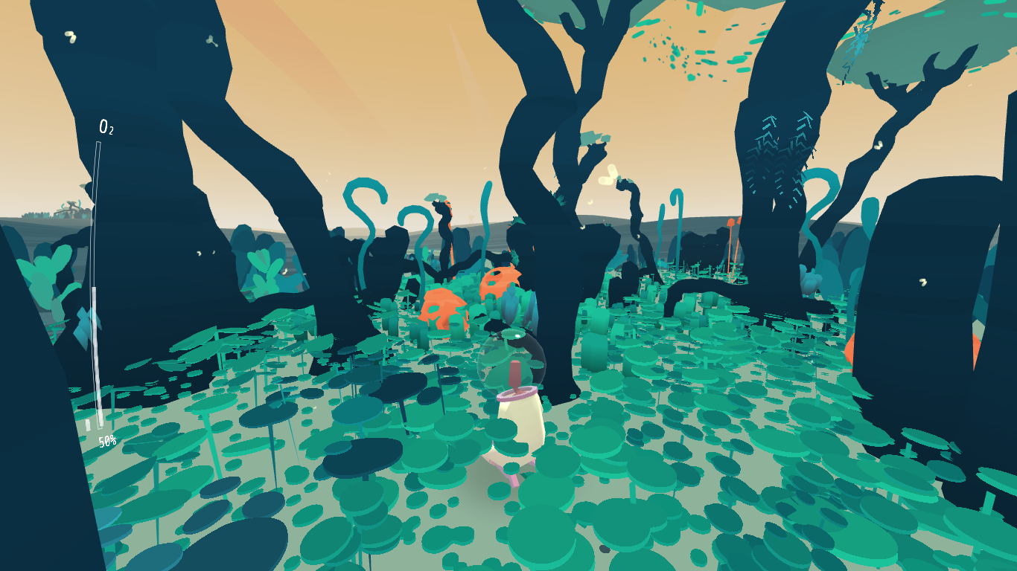
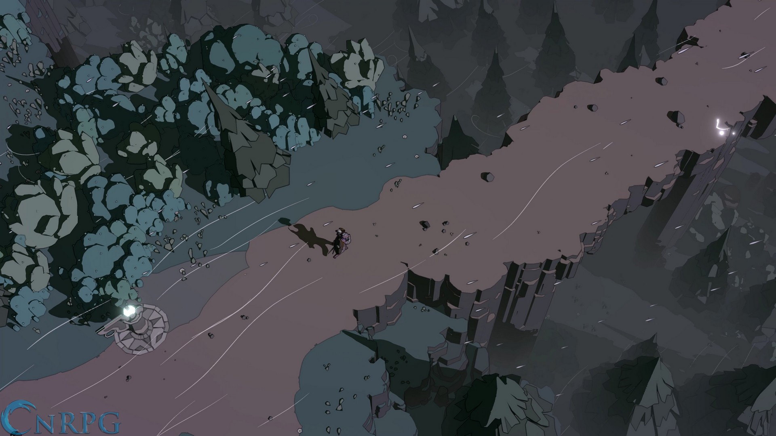
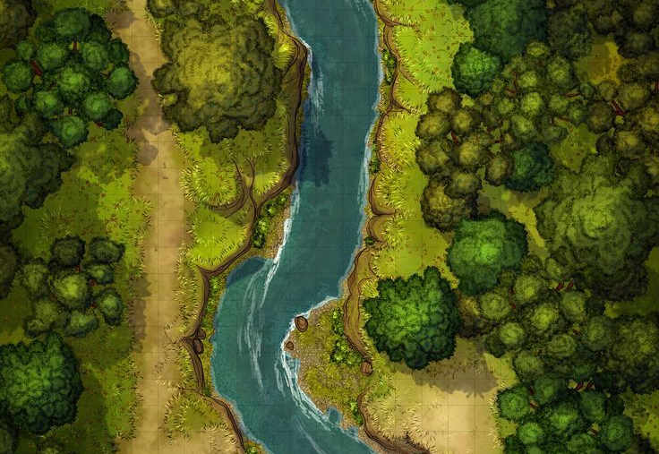
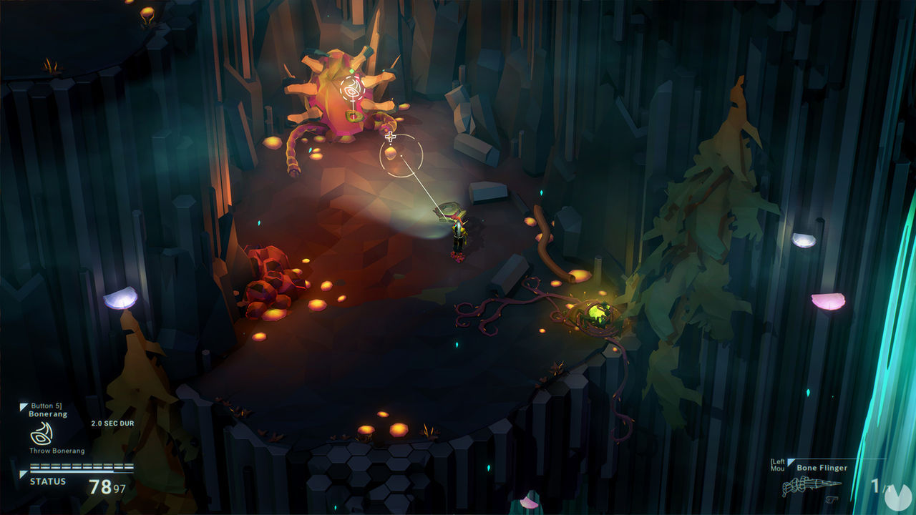
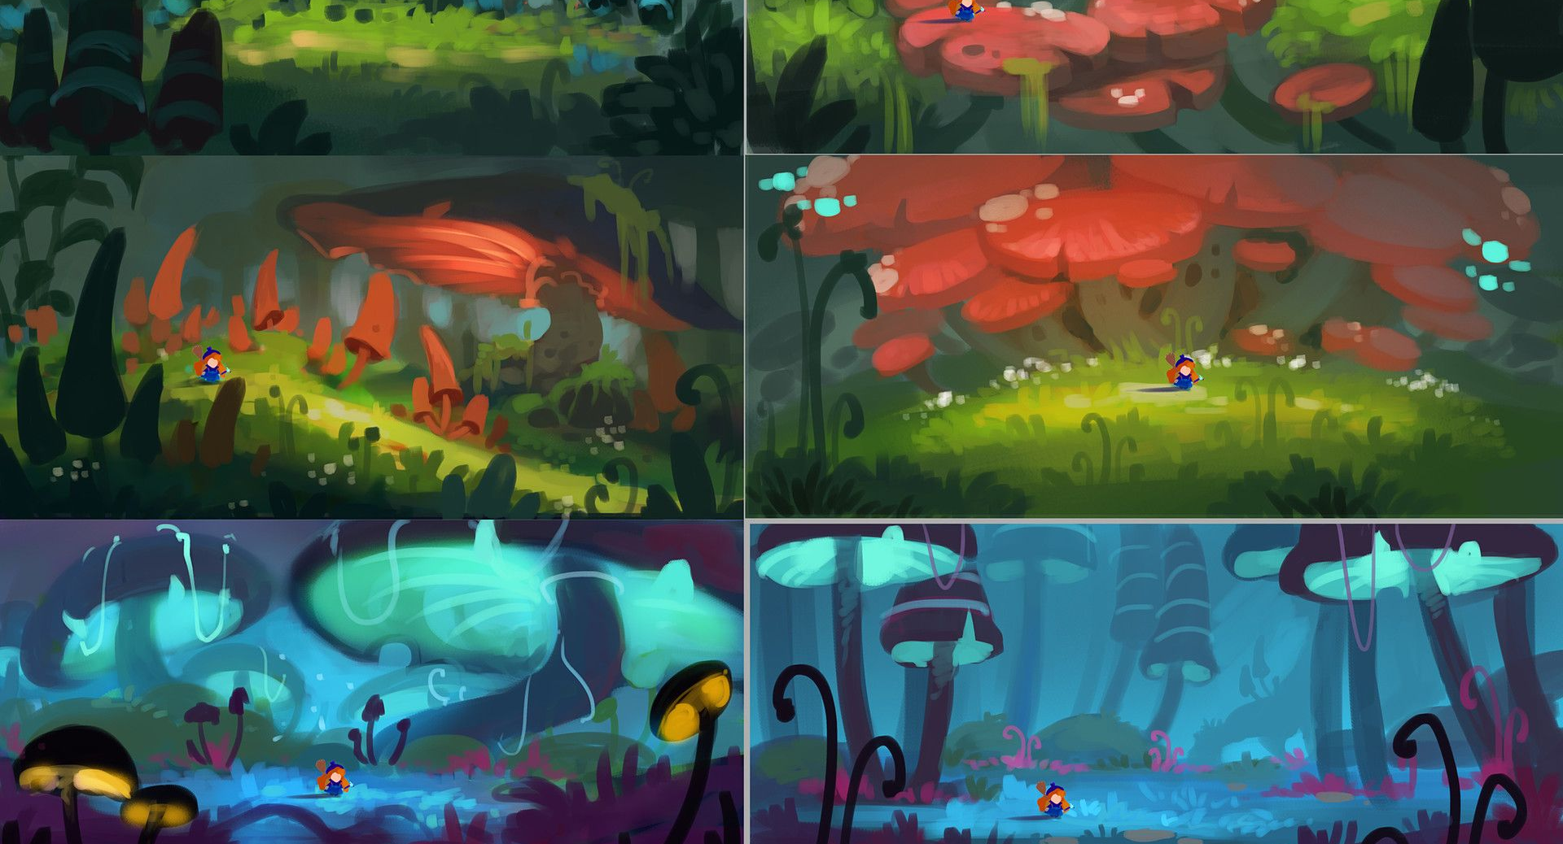

Slide 3
BACKGROUND
Para cenário é esperado um background 3D, com arte feita no Blender em Low Poly ou Hight Poly.
Deve ser apenas um caminho que faz um loop do cenário.
O ambiente deve ser como uma estrada rodeada por bosques dos 2 lados, com ocasionais “criaturas” embrenhadas nos bosques.
A decisão da câmera ainda será mais debatida, porém acredita-se que será ou lateralizada ou up to down.
(ainda a ser debatido) Ao decorrer das fases espera-se que o ambiente mude de alguma forma para não ser chato para o jogador. Então creio que em algumas das fases pudesse ser adicionado algum lago ao invés da estrada ou ruínas de um templo caído.

Slide 4
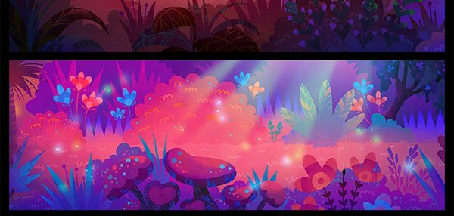
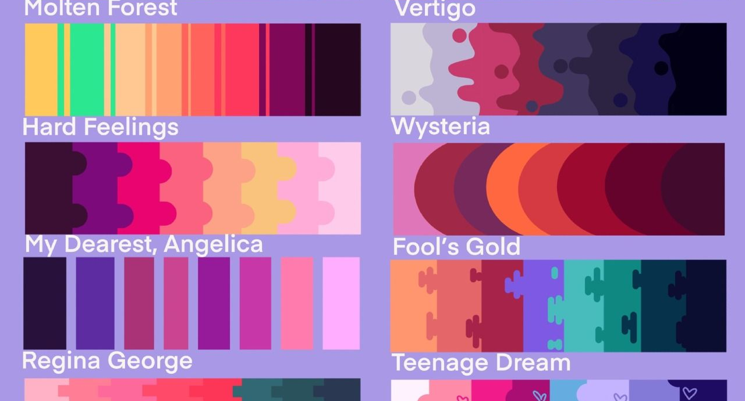
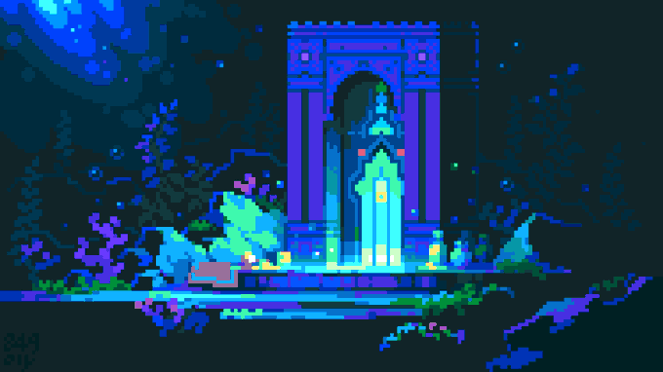
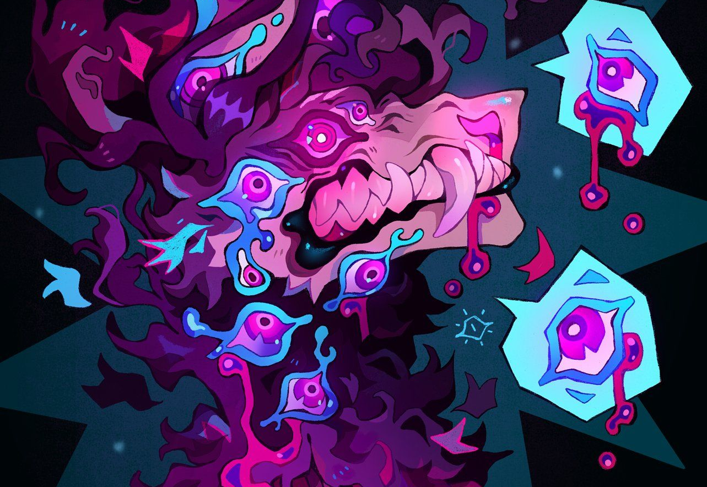
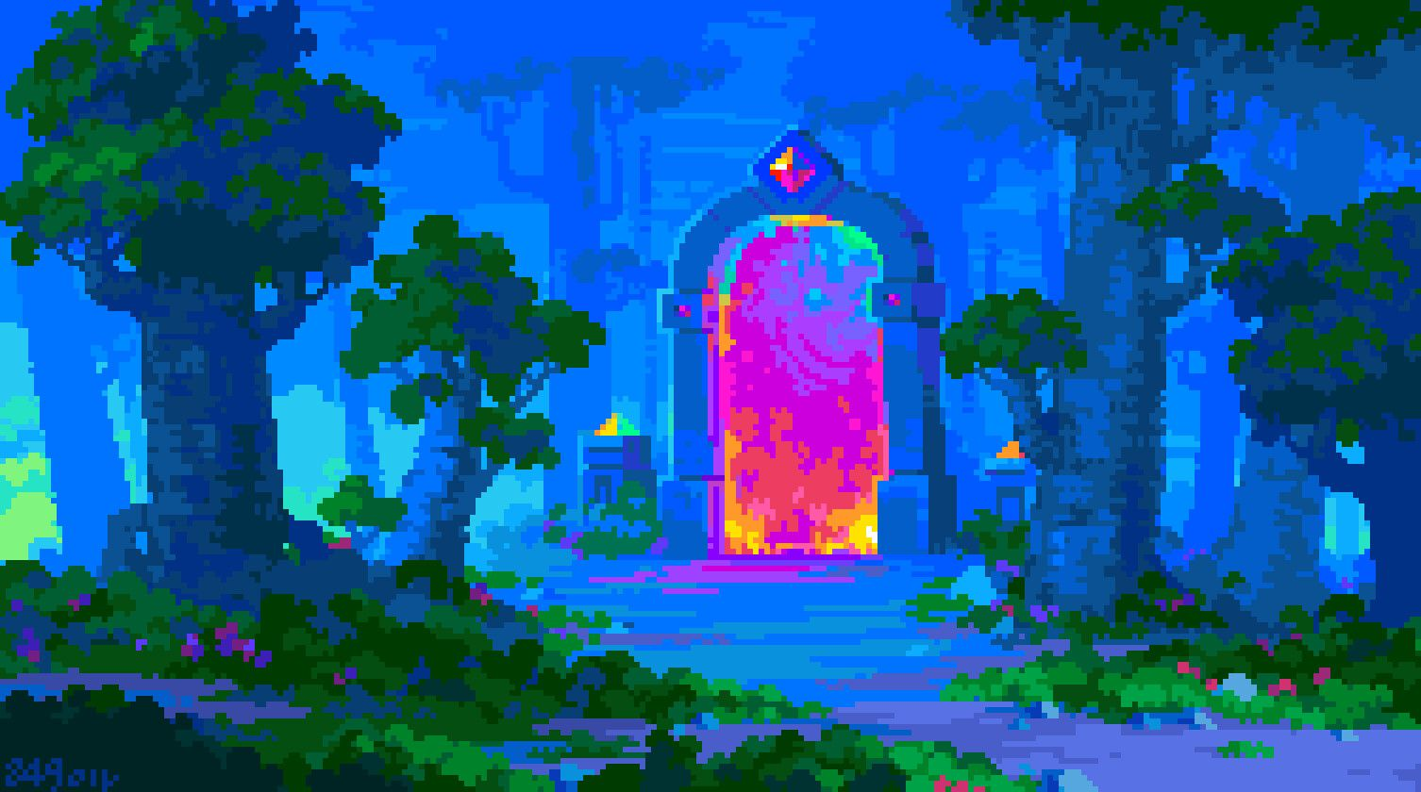
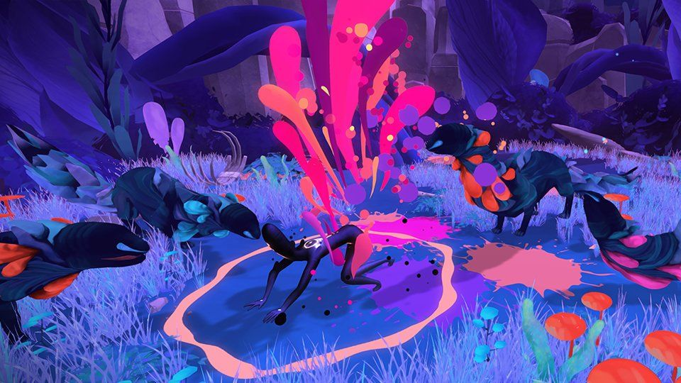

Slide 5
PALETA 1
Paleta alguma está decidida por isso vou fazer algumas opções aqui e por pra voto depois.
A primeira paleta é mais comum em cenários de jogos de fantasia escura como é o caso óbvio de cyberpunk.
Esse tipo de paleta é dominado pelas cores magenta; ciano; roxo e cores geralmente usadas para realizar o método de sobreposição { que é um método para descrever a percepção de profundidade de um espaço, as vezes apenas estético para causar impacto a um elemento que queira por em evidência }

Slide 6
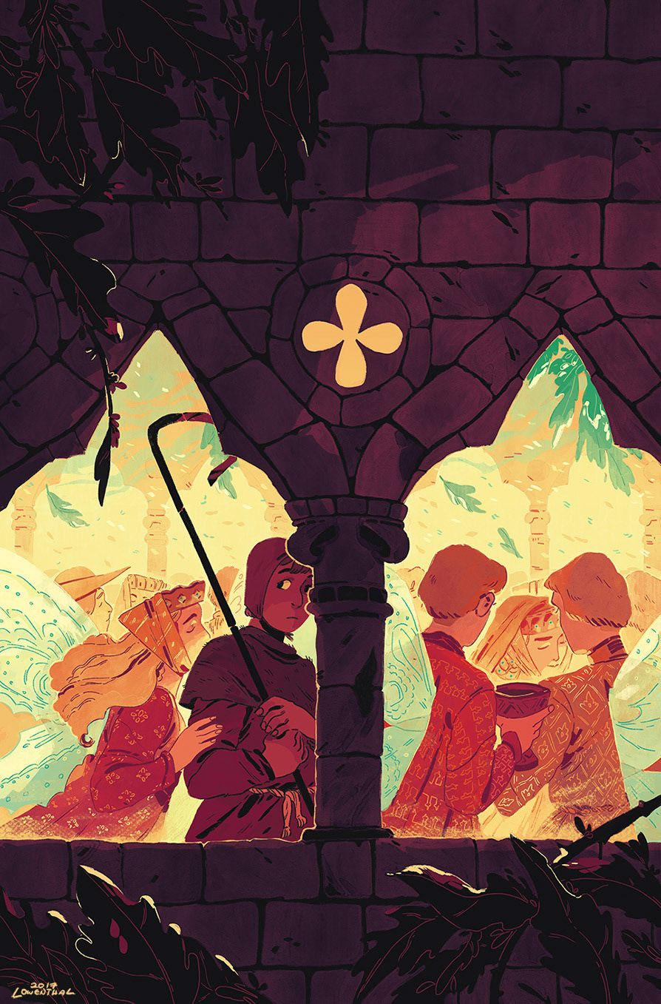
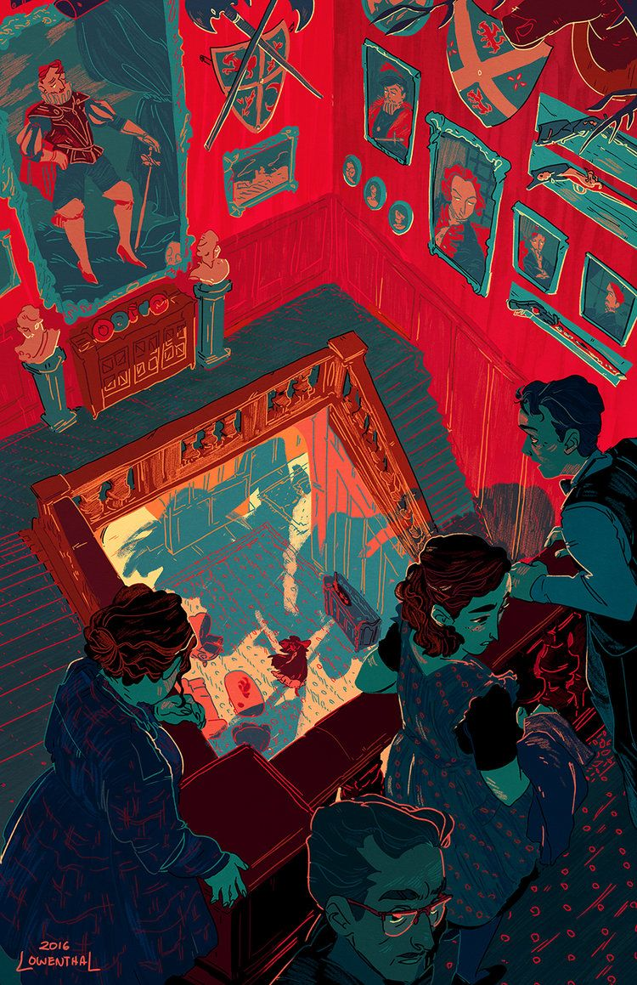

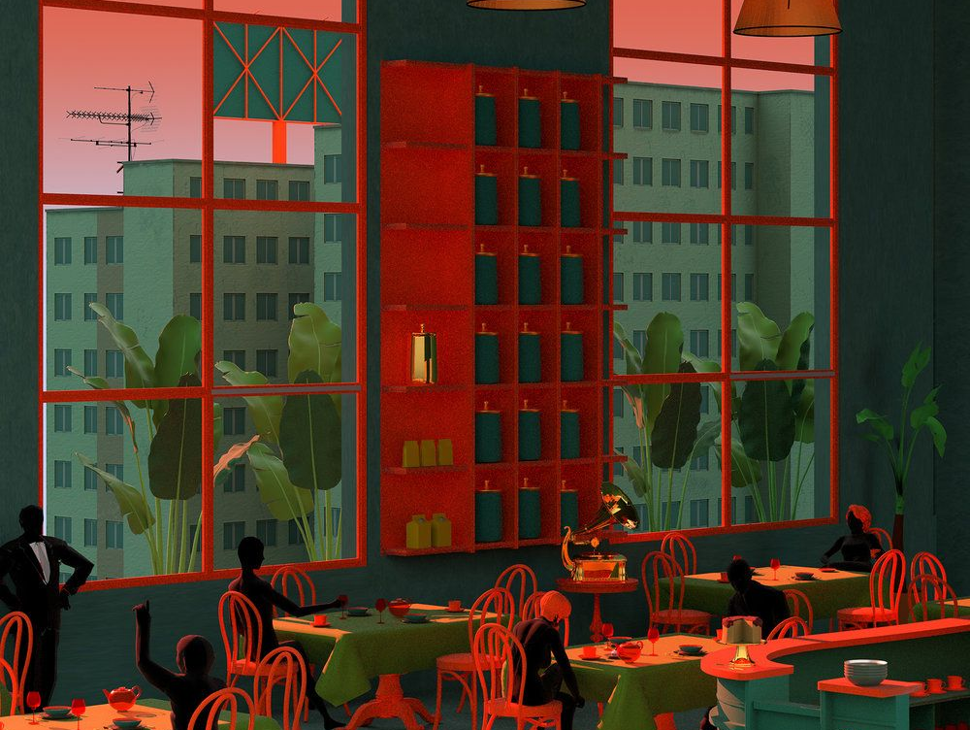

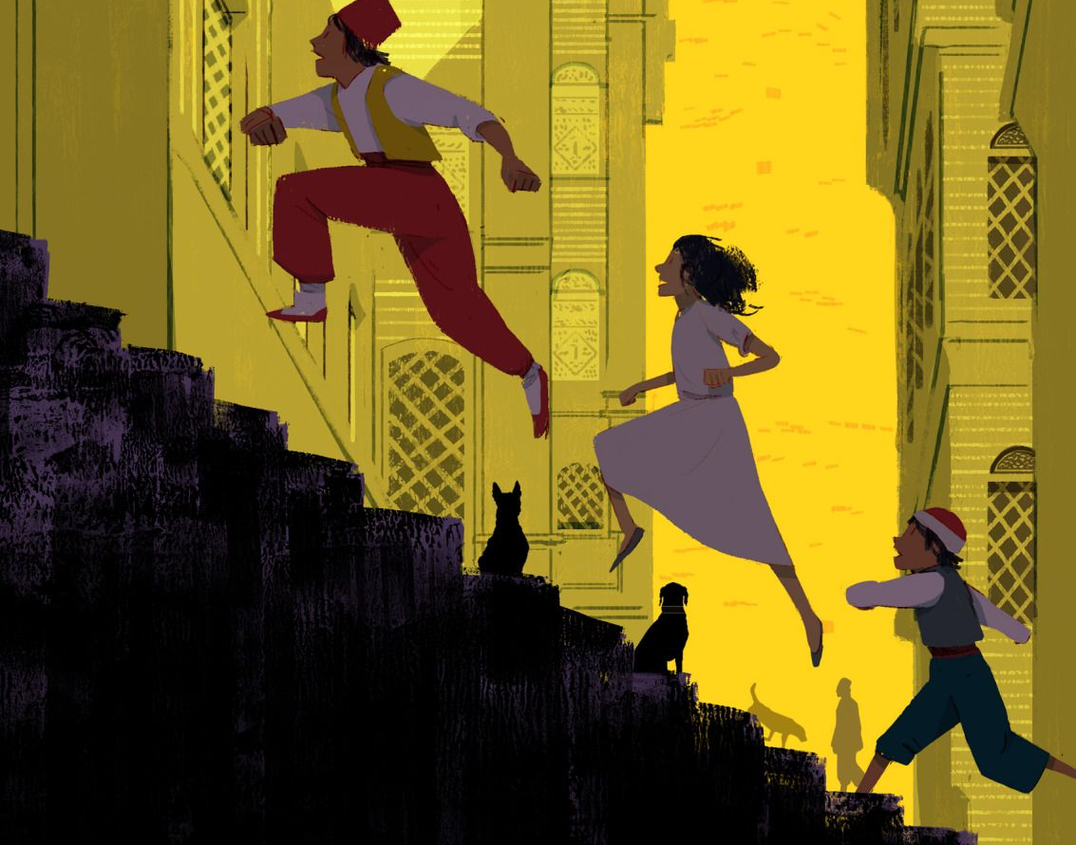

Slide 7
PALETA 2
Tem um contraste marcante e mais colorido, com cores vivas.
Na maioria das vezes tem uma cor dominante e outras secundárias;
Como nas imagens tem o vermelho como dominante e na outra arte tem o amarelo contrastando com tons de marrom escuro e preto.
Essa paleta pode ser modificada para outras cores mas diferentemente da paleta 1 que é extremamente vibrante, esta tem cores limitadas e a 1 parte dela é composta por cores próximas umas das outras e a 2 parte é um tom frio, algo complementar para contrastar e chamar atenção.

